Slide 1

Programski jezici 1
Nasljeđivanje i polimorfizam

Slide 2
Izvođenje
Zasnivanje nove klase na osnovu postojeće klase
Nova klasa se zasniva na programskom kodu postojeće klase, te posjeduje proširen skup funckionalnosti u odnosu na postojeću klasu
Bazna (osnovna) klasa – roditelj, superklasa, supertip, generalizacija
Izvedena (derivirana) klasa – dijete, potklasa, podtip, specijalizacija
Objekat izvedene klase sadrži podobjekat bazne klase
Ako je klasa C izvedena iz klase B i ako je klasa B izvedena iz klase A, onda važi da je klasa C izvedena i iz klase A. Tada kažemo da je klasa C indirektno izvedena iz klase A.

Slide 3
Javno izvođenje (nasljeđivanje)
Izvedena klasa B “je vrsta” bazne klase A
Gdje se očekuje A* ili A&, može se proslijediti B* ili B&, respektivno
Javni interfejs od A je podskup javnog interfejsa od B
Objekat klase B je istovremeno i objekat klase A
class A
{ /* ... */ }
class B : public A
{ /* ... */ }

Slide 4
Modifikatori pristupa pri izvođenju
Izvedene klase ne mogu da pristupe privatnim članovima bazne klase
Modifikator pristupa protected – član dostupan u izvedenim klasama, a koji nije dio javnog interfejsa bazne klase
Privatno (private) izvođenje – alternativan način formiranja kompozicije; preferirati kompoziciju
Javni interfejs privatno izvedene klase ne obuhvata javni interfejs bazne klase
Zaštićeno izvođenje – kao privatno izvođenje, ali potklase klase izvedene iz klase A mogu da vide javne i zaštićene članove klase A
Privatno i zaštićeno izvođenje ne realizuju koncept nasljeđivanja!

Slide 5
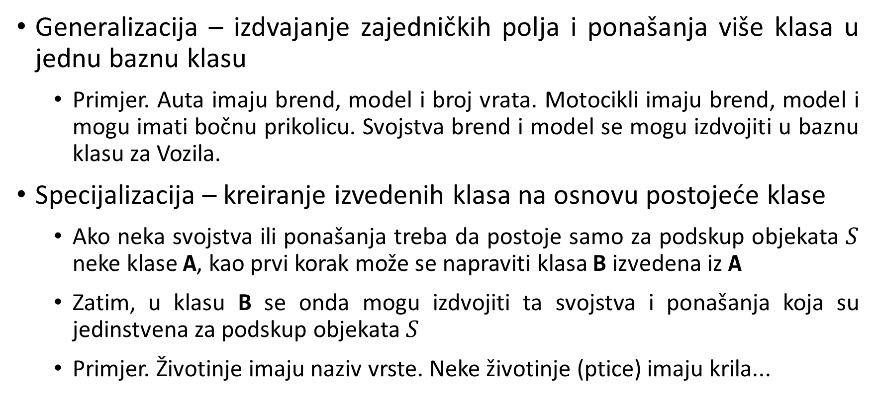
Pristupi pri izvođenju
Generalizacija – izdvajanje zajedničkih polja i ponašanja više klasa u jednu baznu klasu
  Primjer. Auta imaju brend, model i broj vrata. Motocikli imaju brend, model i mogu imati bočnu prikolicu. Svojstva brend i model se mogu izdvojiti u baznu klasu za Vozila.
Specijalizacija – kreiranje izvedenih klasa na osnovu postojeće klase
  Ako neka svojstva ili ponašanja treba da postoje samo za podskup objekata $S$ neke klase A, kao prvi korak može se napraviti klasa B izvedena iz A
  Zatim, u klasu B se onda mogu izdvojiti ta svojstva i ponašanja koja su jedinstvena za podskup objekata $S$
  Primjer. Životinje imaju naziv vrste. Neke životinje (ptice) imaju krila...

Slide 6
Izvođenje – konstruktori, destruktor i operator=
Izvedena klasa ne nasljeđuje konstruktore, destruktor i operator=.
Implicitno deklarisani podrazumijevani konstruktor izvedene klase će pozvati podrazumijevani konstruktor bazne klase.
Implicitno deklarisani copy/move konstruktor/operator= izvedene klase će pozvati copy/move konstruktor/operator= bazne klase .
Korisnički deklarisani konstruktori izvedene klase će podrazumijevano pozvati podrazumijevani konstruktor bazne klase.
Nakon izvršavanja destruktora izvedene klase, pozivaju se destruktori članova, a zatim destruktori direktnih baznih klasa.

Slide 7
Izvođenje – napomene u vezi operatora dodjele
Copy/move operator dodjele izvedene klase nema isti prototip kao i copy/move operator dodjele bazne klase!
Copy i move operatori dodjele izvedene klase ne nadjačavaju respektivne operatore dodjele iz bazne klase!
Dakle, operatori dodjele izvedene klase i nadjačani operatori dodjele bazne klase nisu isti operatori – razlikuje im se tip argumenata!

Slide 8
Polimorfizam
Nestatička metoda označena sa specifikatorom virtual je virtuelna metoda – metoda čije se ponašanje može izmijeniti za objekte izvedenih klasa, tako da je novo ponašanje očuvano čak i kada pristupamo objektu izvedene klase preko pokazivača ili reference na neku baznu klasu.
Specifikator override navodi se nad nestatičkom metodom f klase B, a time kompajler zahtijeva da u nekoj baznoj klasi A klase B postoji virtuelna metoda f sa istim prototipom.
Tada se kaže da metoda f iz klase B nadjačava metodu f iz klase A.
Polimorfizam: ako se poziva virtuelna metoda preko pokazivača (reference) na objekat bazne klase, biće pozvana odgovarajuća nadjačavajuća metoda iz najizvedenije moguće klase u lancu izvođenja najizvedenije klase objekta na koji taj pokazivač pokazuje (ili objekta koji je referenciran).

Slide 9
Polimorfizam – virtuelna tabela metoda
Kako su virtuelne metode implementirane u pozadini?
Svaka klasa dobije tabelu virtuelnih metoda (v-table).
Unosi u tabeli su pokazivači na metode.
Za svaku virtuelnu metodu postoji po jedan v-table unos.
Dodatni skriveni nestatički član klase: pokazivač na v-table.
  Svaki objekat klase sa virtuelnim metodama je, dakle, veći za jedan pokazivač.
Kada se pozove metoda nad nekim objektom preko pokazivača na taj objekat, indirektno se pristupa nadjačavajućoj metodi preko v-table.
Virtuelni destruktor – potreban da bi se obezbijedilo pravilno uništavanje preko pokazivača na objekat natklase.

Slide 10
Rezanje objekta
Objekat javno izvedene klase može da se implicitno konvertuje u objekat bazne klase – doći će do tzv. rezanja objekta (object slicing).
Object slicing – kopiranje podobjekta bazne klase iz objekta izvedene klase čime se gube informacije:
  pri inicijalizaciji objekata bazne klase, na osnovu objekta izvedene klase i
  pri dodjeli objekta izvedene klase u objekat bazne klase.

Slide 11
Apstraktne klase
Apstraktna klasa je klasa koja se ne implementira u potpunosti, ne može se direktno instancirati i predstavlja šablon za izvedene klase.
U C++, to je klasa koja sadrži bar jednu čisto virtuelnu metodu.
Čisto virtuelna metoda je virtuelna metoda bez definicije.
Deklaracija čisto virtuelne metode završava sa = 0;.
Ne mogu postojati objekti kojima bi najizvedeniji tip bio apstraktan, ali objekti mogu da sadrže podobjekat bazne apstraktne klase.
Poenta je da se naprave konkretne potklase koje nisu apstraktne, ali nasljeđuju javni interfejs i ponašanje apstraktne bazne klase.
Ako se u potklasi ne nadjača čisto virtuelna metoda, onda je i ta izvedena klasa apstraktna.

